Slide 1
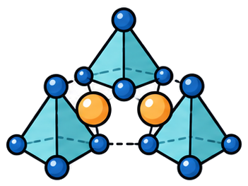





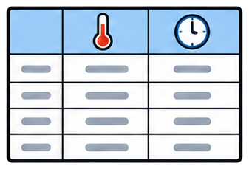








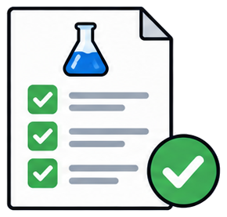
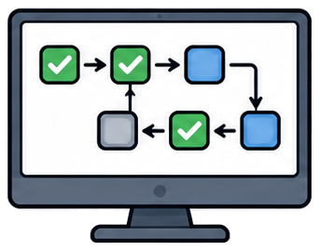
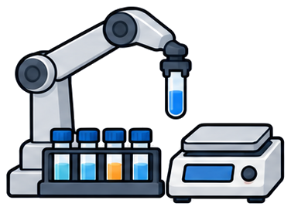
完成判定由程序执行，而非模型自述
主流程
任务分派
定向返修
通过放行
记录入账
1
体系界定
并
文献检索
综述范式库
引用核验
研究课题
文献
目标相与近邻
行
五源与本地全文库
30 篇高水平综述
引用 51/51 条
取证
相图与热力学
×2
分片并发 ≥3 路
结构与写作规范
比对 DOI 与原文
Ba–Y–Zn–Si–O 新相合成
评审意见定向返修 · 仅重跑责任阶段 · 至多 5 轮
2
证据分类
并
合成方案构想
图表制作
综述撰写
并行
路线×条件×表征
行
可编辑矢量图
按章节并行
RECIPE 前驱体预测
合成条件表
×3
路线图 · 分类图
论断逐条绑定引用
BaCO₃ · Y₂O₃
生产
ZnO · SiO₂
编排器
3
并
领域专家
方法审查
期刊编辑
评审意见
评审
行
按严重度分级
裁决
建账 · 任务分派
覆盖缺口
论断–引用绑定
版面与图表
闸门校验 · 问题路由
放行
×3
分类合理性
条件表数值
逐页审读 PDF
标注责任阶段
PASS：blocker = 0 且 major = 0
运行账本 ledger.json
✓
△
△
✓
✓
✓
△
✓
✓
交付
✓ PASS 6 · △ WARN 3 · 降级须入账
范围确认
文献覆盖
范式库
引用完整
证据分类
图表就绪
方案评审
稿件完成
终审通过
综述 PDF 23 页 · 引用核验 51/51
合成方案 → OpenLab 工作流
29
批
40
项子任务
≤4
路并行
134
次工具调用
并行批次
各写各的分片
单批并发上限
MCP · 服务端审计
Notes:
多智能体并行闭环 1/2 · 构图 A：三条横向相位带（S2 候选 C01），编排器在左分派，运行账本与 KPI 在下（round 3, deck theme） [deck style; slide 16:9; pt_per_px=0.625]

